Slide 1


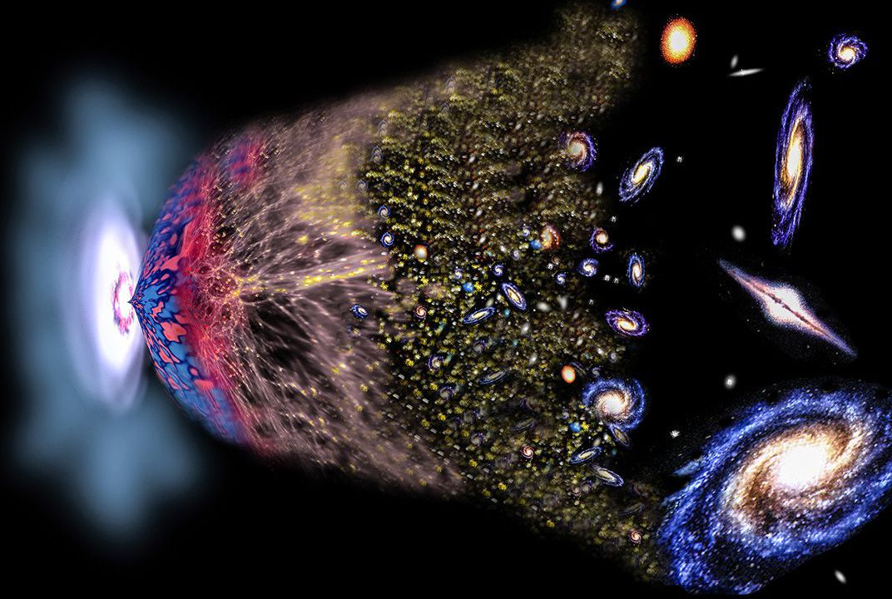
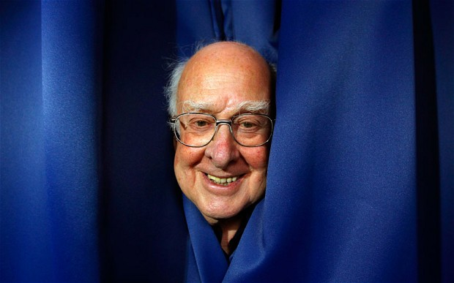


Higgs,
Higgs, het mysterie van de verdwenen antimaterie…
Science Cafe, Nijmegen
Marcel Merk, 8-5-2018
…en het getal 3
Notes:
Bouwstenen van materie; antimaterie, Higgs; Vroege universum

Slide 2
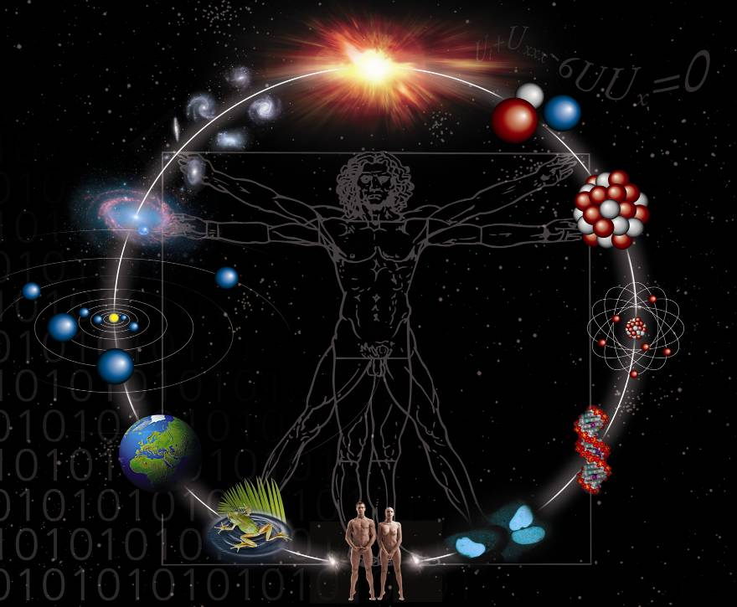
Astronomie
Deeltjes-fysica

Slide 3

Bouwstenen van materie en het getal 3

Slide 4

Bouwstenen van materie
atoom
quarks
elektron
neutron
proton
Nucleus
Notes:
Plant. Met microscoop zien we cellen (biologie). De cel is opgebouwd uit moleculen. Moleculen zijn de kleinste onderdelen van een materiaal die alle (chemische) eigenschappen van het materiaal bevat (scheikunde). Moleculen bestaan uit atomen. Atoomkernen en electronen in baan eromheen (natuurkunde). Kern bestaat uit protonen en neutronen. Lang gedacht dat die elementair zijn, maar sinds 1970 weten we dat er quarks bestaan. Up, down, electron is elementair.

Slide 5



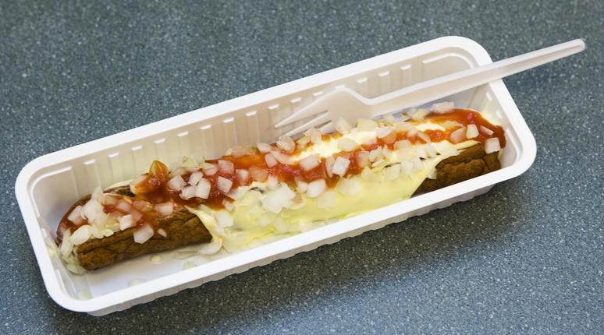
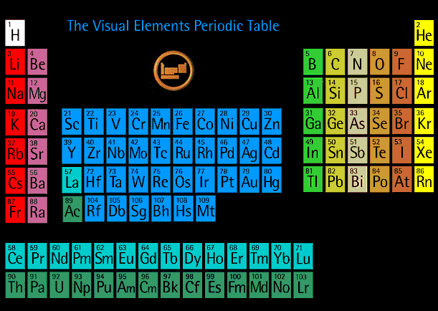
De aardse materie
Zelfs…
periodiek systeem
Van Mendeleev
periodiek systeem
Van Mendeleev
Notes:
Mendeleev 1869 zag overeenkomst tussen materialen. Nu weten we dat dit het gevolg is van het feit dat atomen uit kernen en electronen bestaan. Chemische eigenschappen bepaald worden door het aatntal electronen in de buitenste schil van het atoom. Alle materie op aarde bestaat uit het “up” en “down” quark in atoomkernen en het electron in een baan eromheen. We kunnen alle scheikundige processen op aarde verklaren met behulp van het model dat alles bestaat uit 3 deeltjes: up, down, electron.
Zelfs de friete van Rika

Slide 6


CERN: het laboratorium

Slide 7
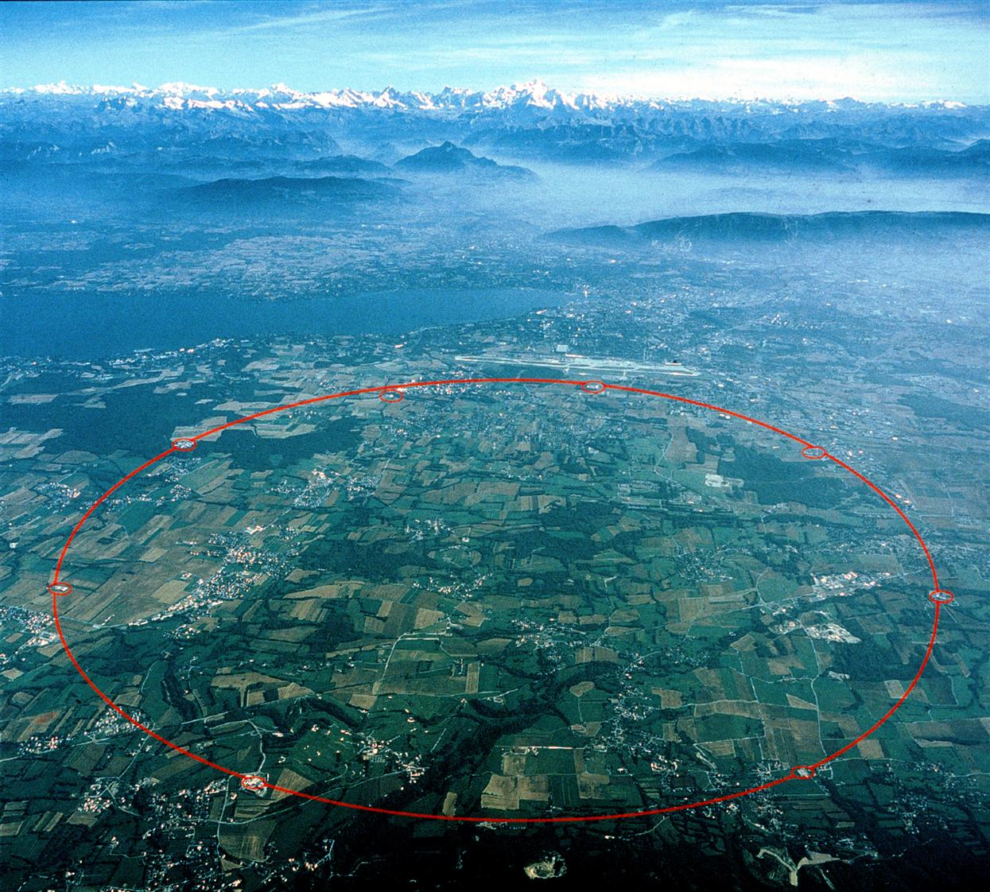
CERN: de LEP versneller
Tunnel van 27 km, 100 m diep

Slide 8
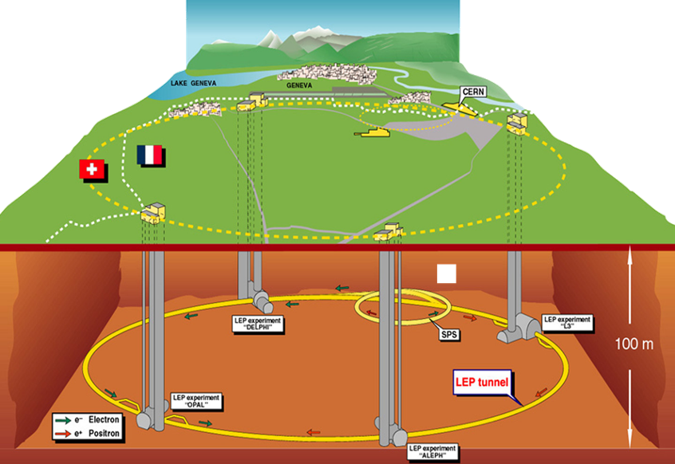
Large Electron Positron versneller
LEP
1989-2000

Slide 9
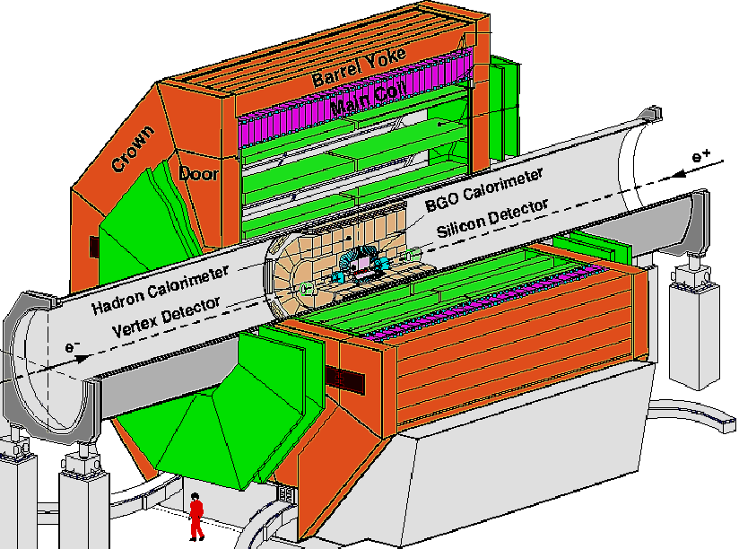
Het L3 LEP Experiment
LEP
1989-2000

Slide 10

Alle mogelijke materie ontstaat
Notes:
Een bekende natuurwet zegt dat in een botsing alle soorten deeltjes die geproduceerd kunnen worden ook daadwerkelijk geproduceerd worden.

Slide 11

De Elementaire Deeltjes
Generatie:
I
II
III
Lading
u
c
t
+2/3 e
quarks
(1976)
(1995)
d
s
b
-1/3 e
(1947)
(1978)
e
μ
τ
-1 e
leptons
(1895)
(1936)
(1973)
ν_{e}
ν_{μ}
ν_{τ}
0 e
(1956)
(1963)
(2000)
Materie
Notes:
We hebben na jaren geleerd dat er nog meer bouwstenen zijn dan het up en down quark. Allereerst is er het neutrino dat in de zon geproduceerd wordt en ook in kerncentrales. Het electron en het neutrino noemen we samen leptons. Maar daarnaast komen er nog kopieen voor van de bekende deeltjes. Het muon is het zwaardere broer van het electron, maar er zijn ook nog de zogenaamde “C” en “S” quarks: dit staat voor Charm en Strange. We spreken van een tweede generatie. De jaartallen geven aan wanneer de deeltjes ontdekt zijn. We hebben ook een 3e generatie ontdekt en we weten vanaf 1990 dat er niet meer generaties zijn. Er zijn er 3 in totaal. Ook de lading van de deeltjes is aangegeven. Rechts ziet U weer een voorbeeld van een weergave van een gebeurtenis uit een experiment uit de 90-er jaren van de vorige eeuw.

Slide 12
De Elementaire Deeltjes
Generatie:
I
II
III
Lading
u
c
t
+2/3 e
quarks
(1976)
(1995)
d
s
b
-1/3 e
Waarom bestaan er van alle
deeltjes drie identieke kopieën?
(1947)
(1978)
e
μ
τ
-1 e
leptons
(1895)
(1936)
(1973)
ν_{e}
ν_{μ}
ν_{τ}
0 e
(1956)
(1963)
(2000)
Materie
Notes:
We hebben na jaren geleerd dat er nog meer bouwstenen zijn dan het up en down quark. Allereerst is er het neutrino dat in de zon geproduceerd wordt en ook in kerncentrales. Het electron en het neutrino noemen we samen leptons. Maar daarnaast komen er nog kopieen voor van de bekende deeltjes. Het muon is het zwaardere broer van het electron, maar er zijn ook nog de zogenaamde “C” en “S” quarks: dit staat voor Charm en Strange. We spreken van een tweede generatie. De jaartallen geven aan wanneer de deeltjes ontdekt zijn. We hebben ook een 3e generatie ontdekt en we weten vanaf 1990 dat er niet meer generaties zijn. Er zijn er 3 in totaal. Ook de lading van de deeltjes is aangegeven. Rechts ziet U weer een voorbeeld van een weergave van een gebeurtenis uit een experiment uit de 90-er jaren van de vorige eeuw.

Slide 13
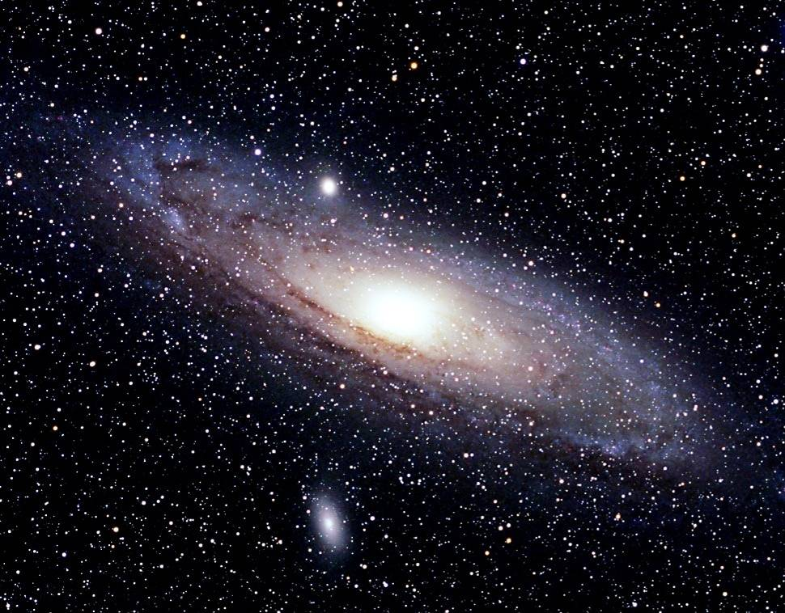
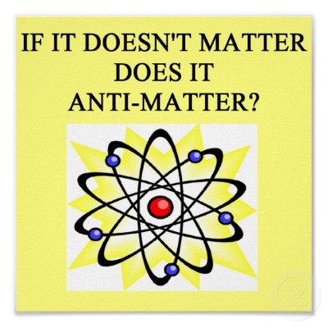
Is dit alles wat er is?
Generatie:
I
II
III
Lading
u
c
t
+2/3 e
quarks
~3
1200
176300
d
s
b
-1/3 e
~7
120
4300
e
μ
τ
-1 e
leptons
0.511
106
1777
ν_{e}
ν_{μ}
ν_{τ}
0 e
~0
~0
~0
Materie
1 MeV = 1.8 x 10 ⁻³⁰ ⁻kg
Notes:
De vraag is nu of dit alles is wat er in het heelal voorkomt.

Slide 14
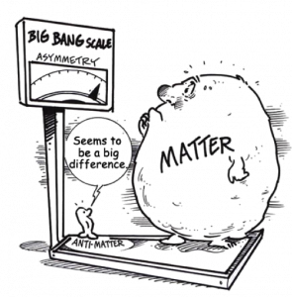
Antimaterie en de Oerknal
Notes:
Huivende kinder: kedo aofsjeid burgemeester Fons Baeten

Slide 15
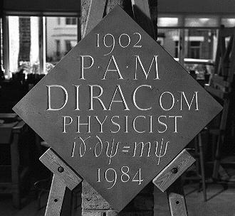
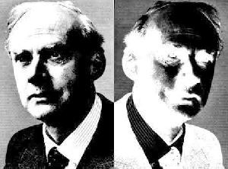

Fysica van elementaire deeltjes
Begin vorige eeuw:
  Relativiteitstheorie
  Quantum Mechanica
Paul Dirac: relativistische
quantum theorie!
(Westminster abbey)
Voorspelling Dirac 1928:
Voor elk materie deeltje
bestaat een identiek antimaterie deeltje!
Dirac
AntiDirac
Notes:
We gaan terug naar elem deeltjes. De briljante theoretische natuurkundige Paul Dirac heeft in het begin van de vorige eeuw de relativiteits theorie van Einstein en de quantum mechanica gekombineed in een theorie. Het bijzondere was dat hij daarbij voorspelde dat er voor alk materie deeltje ook een anti materie deeltje zou moeten bestaan. Zijn beroemde formule staat op zijn graf in Westminster abbey in London.

Slide 16
De elementaire deeltjes
Generatie:
I
II
III
Lading
u
c
t
+2/3 e
quarks
d
s
b
-1/3 e
e
μ
τ
-1 e
leptons
ν_{e}
ν_{μ}
ν_{τ}
0 e
Materie

Slide 17
De elementaire deeltjes
Generatie:
I
II
III
Lading
Lading
I
II
III
u
c
t
+2/3 e
-2/3 e
u
c
t
quarks
d
s
b
-1/3 e
+1/3 e
d
s
b
e
μ
τ
-1 e
+1 e
e
μ
τ
leptons
ν_{e}
ν_{μ}
ν_{τ}
0 e
ν_{e}
ν_{μ}
ν_{τ}
0 e
Materie
Anti-materie
Notes:
De antimaterie deeltjes hebben tegengestelde electrische lading aan de materie deeltjes maar zijn verder volledig identiek. Gelijke massa!

Slide 18
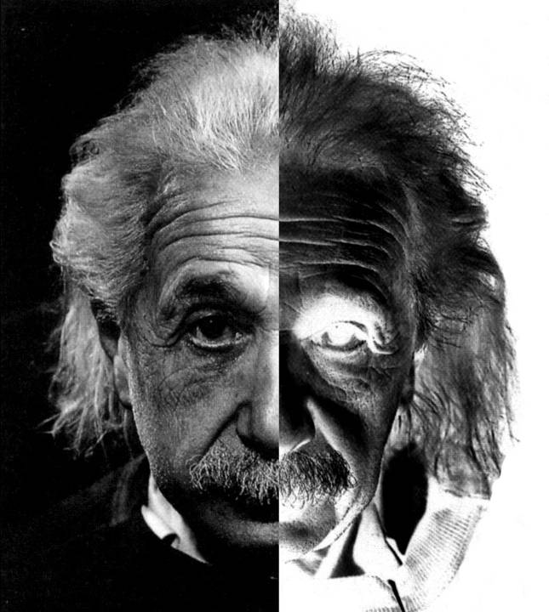
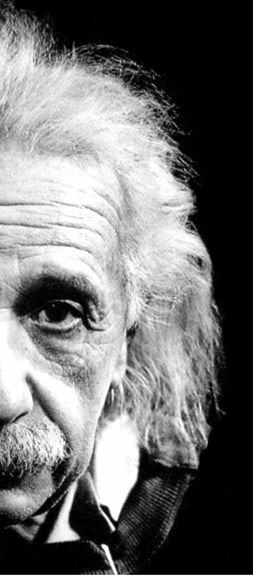
Energie =
Materie +
Antimaterie
E=mc²
Materie en antimaterie deeltjes gaan altijd samen!

Slide 19
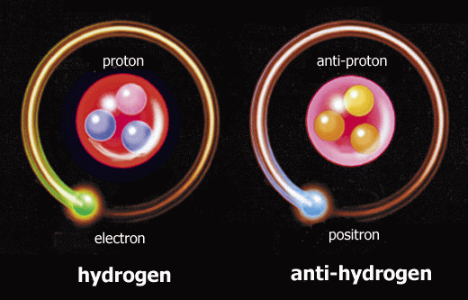
Antimaterie
Waterstof atoom
Antiwaterstof atoom

Slide 20
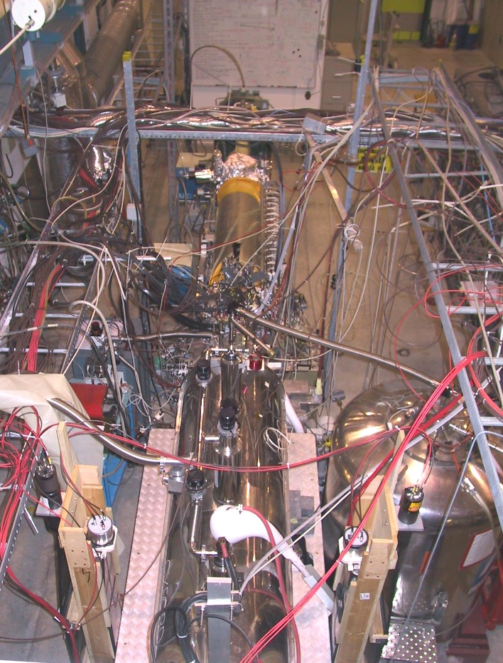
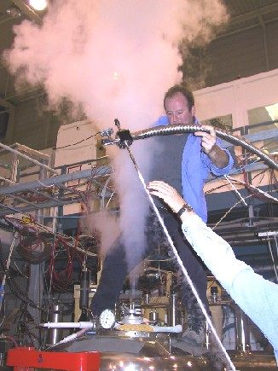
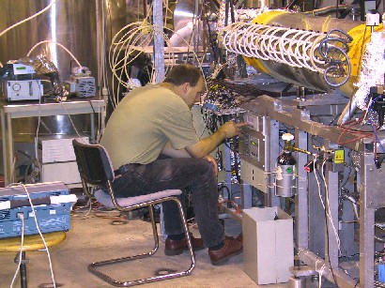
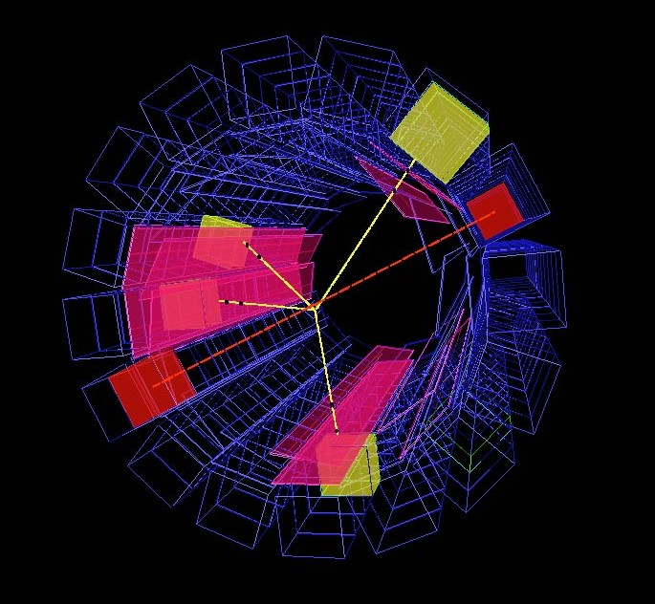
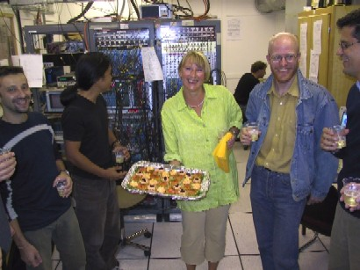
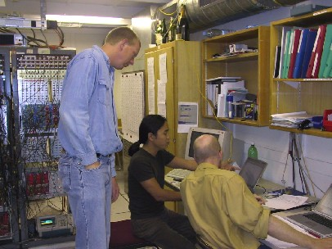
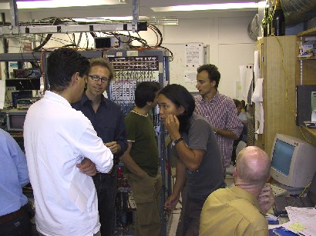
Het ATHENA experiment op CERN
Antimaterie bestaat echt!
Notes:
Hier ziet U een impressie hoe een dergelijk experiment in CERN daadwerkelijk plaatsvind… (misschien niet geheel volgens de huidige arbo richtlijnen voor werkomstandigheden). Bij het analyseren van de meetresultaten is er veel discussie voordat men zich realiseerde dat anti-materie daadwerkelijk geproduceerd werd. Uiteindelijk leidt dit ook bij de wetenschappers meestal tot een feestje! Wetenschappers lijken soms net mensen!
p+ p- → pi+pi-pi+pi- (geel) en e+e- →gamma gamma (rood)

Slide 21

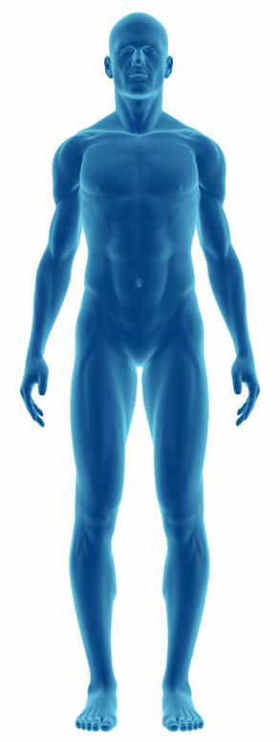



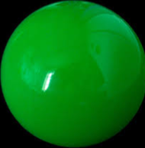

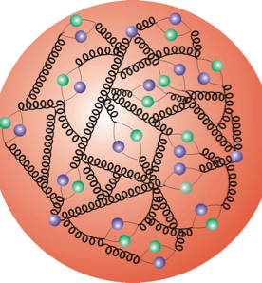

Een wereld van materie en …
Atoom
Molecuul
Elektron
‘Quark’
Atoomkern
Proton/Neutron

Slide 22
… een wereld van antimaterie
Anti-Atoom
Anti-Molecuul
Anti-
Elektron
Anti-Quark
Identieke
anti-wereld!
Anti-
Atoomkern
Anti-Proton/anti-Neutron

Slide 23
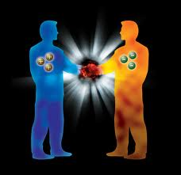
Is er antimaterie in de natuur?
Komt het voor op Aarde?
Nee, we zouden het onmiddelijk zien:
  “Annihilatie”
e
e
+
-

Slide 24

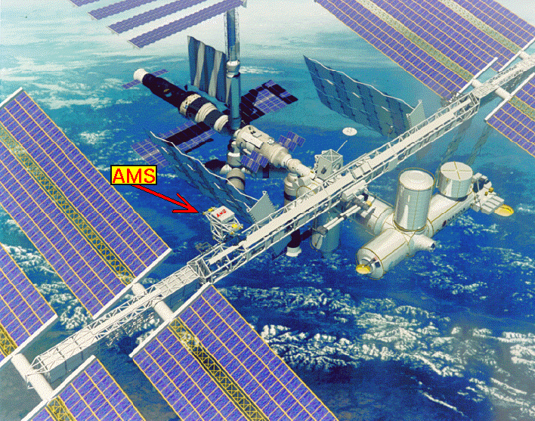
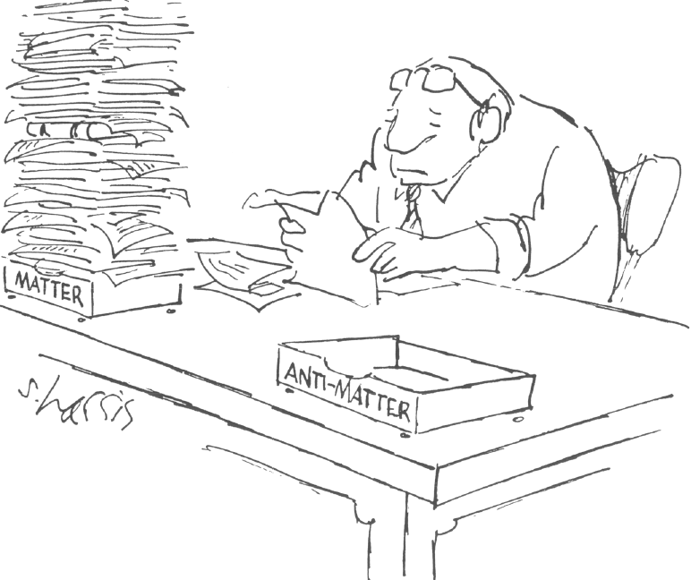
Is er antimaterie in kosmische straling?
  Het AMS experiment
Het antwoord:
Nee!
Notes:
In March 2013 Sam Ting reported 400 000 positrons by AMS with a positron over electron ratio increasing between 10 GeV and 250 GeV, consistent with dark matter annihilation.

Slide 25
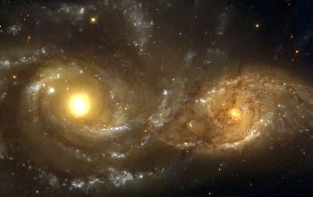
Zijn er antimaterie sterrenstelsels?
Nee!
e
e
(materie + anti-materie = Intense gamma stralen)
+
-
Notes:
.

Slide 26
Restant Oerknal: veel materie, geen antimaterie?

Slide 27
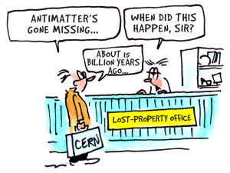
Restant Oerknal: veel materie, geen antimaterie?

Slide 28

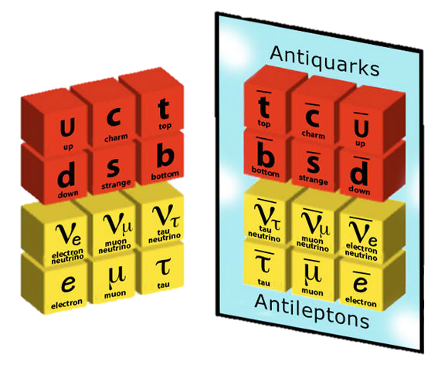
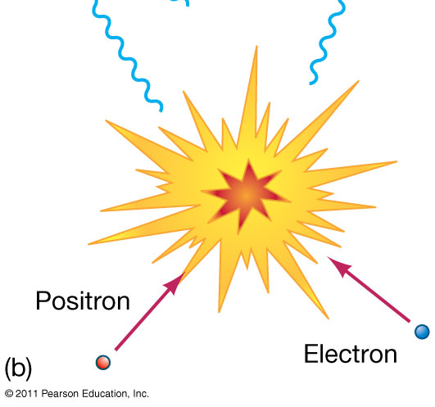
Hoe is antimaterie verdwenen in de Big Bang?
Quarks
Leptons
50.000001%
49.999999%

Slide 29
Het Standaardmodel van deeltjes en krachten

Slide 30


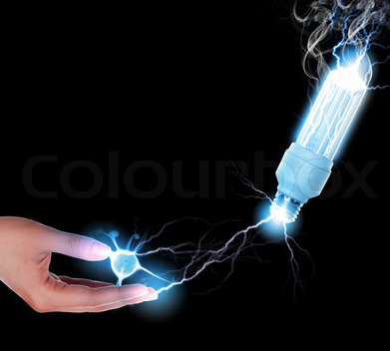


Vier fundamentele natuurkrachten
Zwaartekracht:
Sterke kernkracht:
Werkt op alle deeltjes met massa
(gravitonen)
Werkt op alle quarks
gluonen (g)
Elektromagnetisme:
Zwakke kernkracht:
Werkt op alle elektrisch geladen deeltjes
Fotonen (γ)
Werkt op alle deeltjes
W, Z bosonen

Slide 31
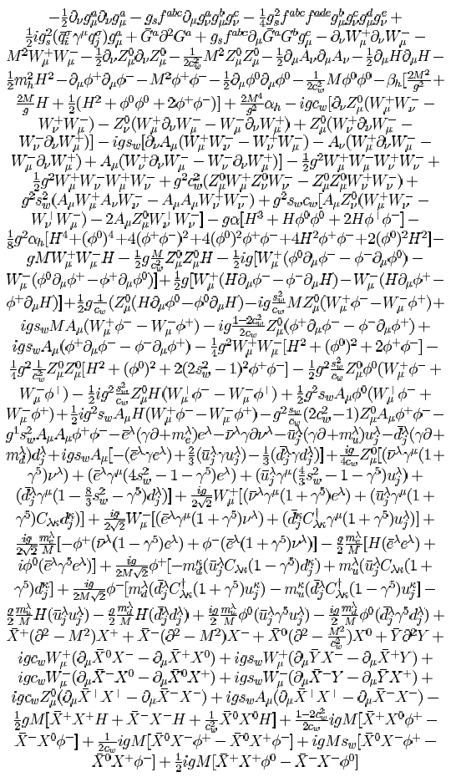
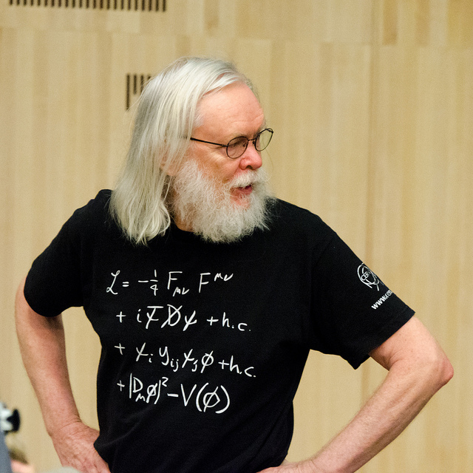
Het Standaard Model

Slide 32

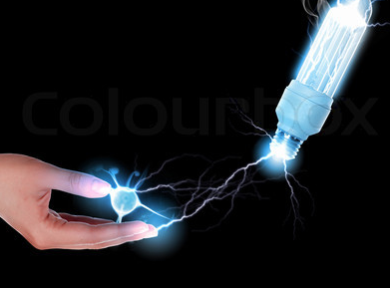
Het Standaard Model
“De formule”
“De bouwstenen van de natuur”
Quantum deeltjes
van de
natuur-krachten

Slide 33
Het Standaard Model
“De formule”
“De bouwstenen van de natuur”
Bouwstenen
van materie

Slide 34
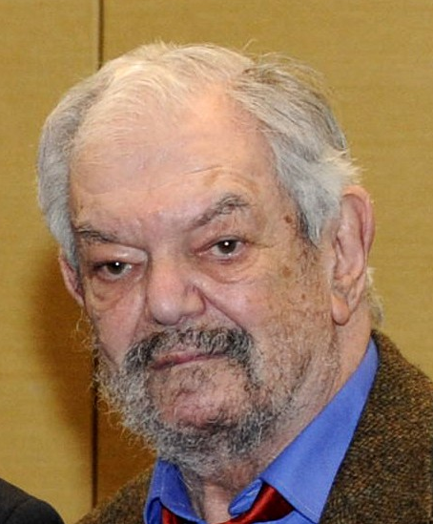
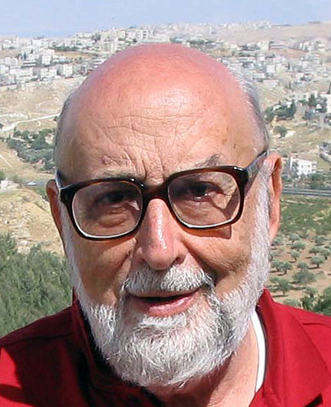
Het Standaard Model
“De formule”
“De bouwstenen van de natuur”
Het ‘Higgs’ veld
vult het vacuum
1964:
Standaard Model voorspelling:
lege ruimte is niet leeg!
Brout
Englert
Higgs

Slide 35
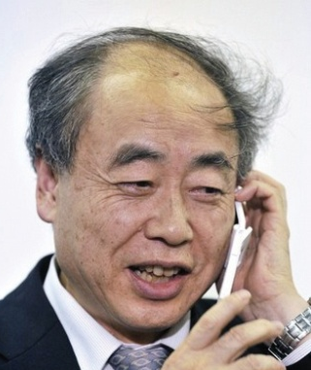
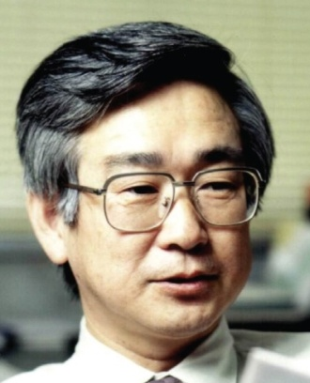
Het Standaard Model
“De formule”
“De bouwstenen van de natuur”
1972:
Met 3 kopieën deeltjes is asymmetrie
tussen materie en antimaterie mogelijk!
Dit heeft te maken met
het Higgs veld!
Kobayashi
Maskawa

Slide 36
Hoe is antimaterie verdwenen in de Big Bang?
Antimaterie niet exact spiegelbeeld van materie
In de theorie zijn hiervoor drie kopieen van alle deeltjes nodig
➔Eenvoudigst mogelijke universum?!
Quarks
Leptons
50.000001%
49.999999%

Slide 37
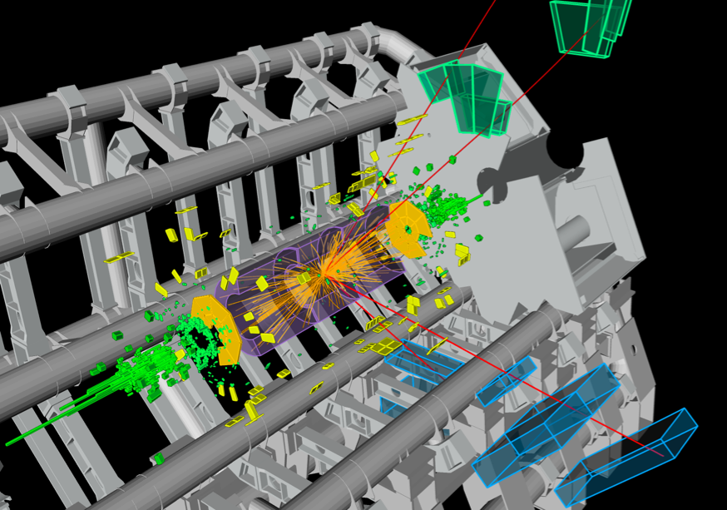
CERN:
Large Hadron Collider

Slide 38

CERN: de LHC versneller
Hergebruik van de LEP tunnel
met nieuwe experimenten.

Slide 39
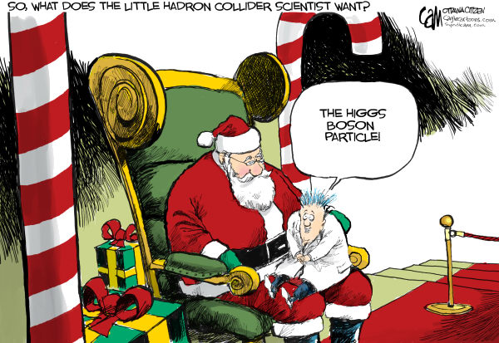
De droom van de CERN fysicus…

Slide 40
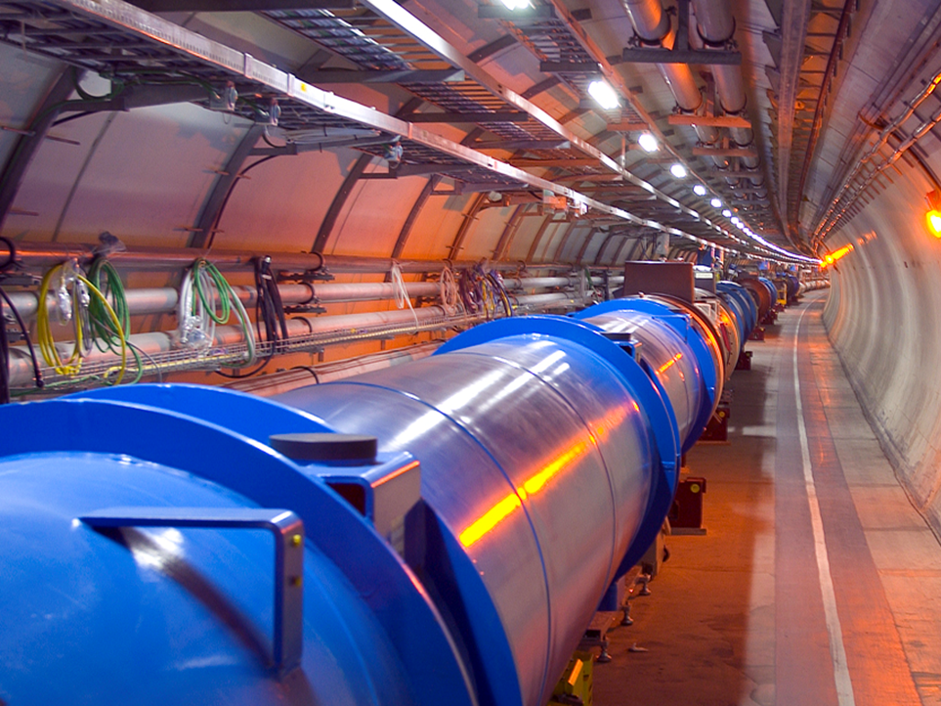
De LHC versneller
Proton bundel 1
Proton bundel 2

Slide 41

LHC: het Atlas experiment
Notes:
Schematisch overzicht van de LHC versneller van 27 km lengte , 100 m diep onder de grond. In deze tunnel zijn in het verleden al experimenten gedaan (de LEP versneller) en hier is momenteel de LHC in bedrijf. Op vier plekken worden deeltjes met elkaar in botsing gebracht. De experimenten Atlas, CMS, LHCb en Alice.

Slide 42

Het Atlas Experiment
Notes:
De versneller loopt 100m diep onder het landschap van Zwitserland en Frankrijk, precies op de grens. In ondergrondse hallen zijn grote detector experimenten geinstalleerd waarin de deeltjes botsen. Hier het voorbeeld van Atlas.

Slide 43
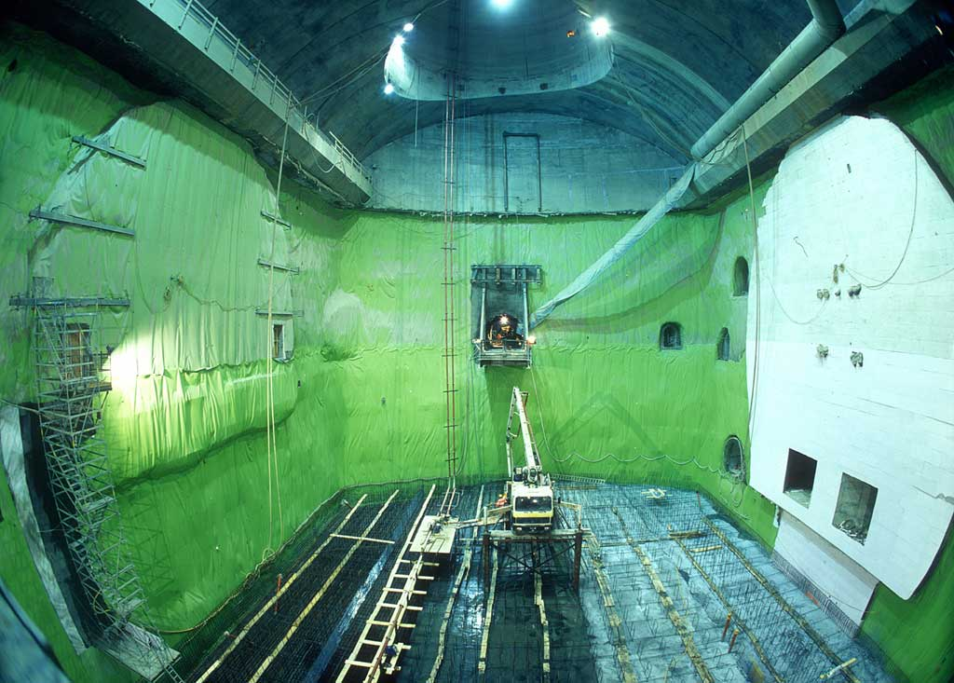
Het Atlas Experiment in aanbouw
Grootste door de mens gebouwde ondergrondse hal ter wereld

Slide 44

De Atlas muonen detector

Slide 45
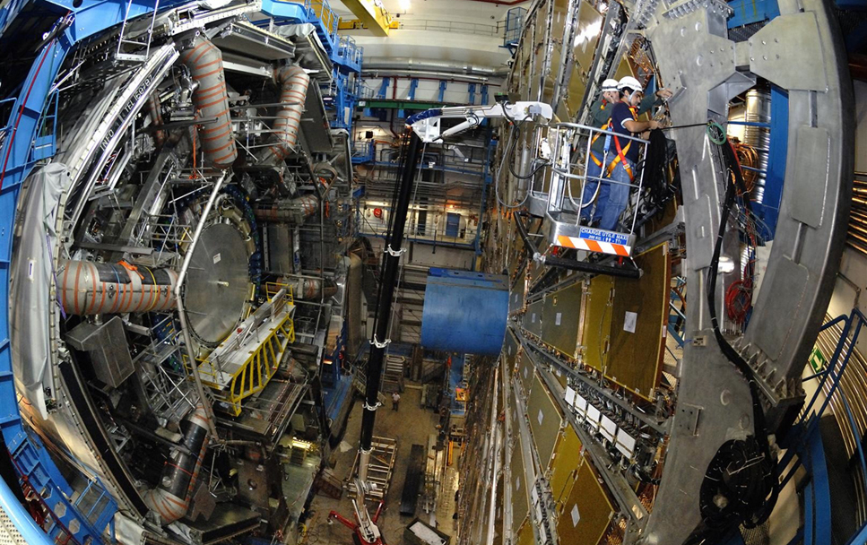
Atlas: zijaanzicht

Slide 46

Atlas: vooraanzicht

Slide 47
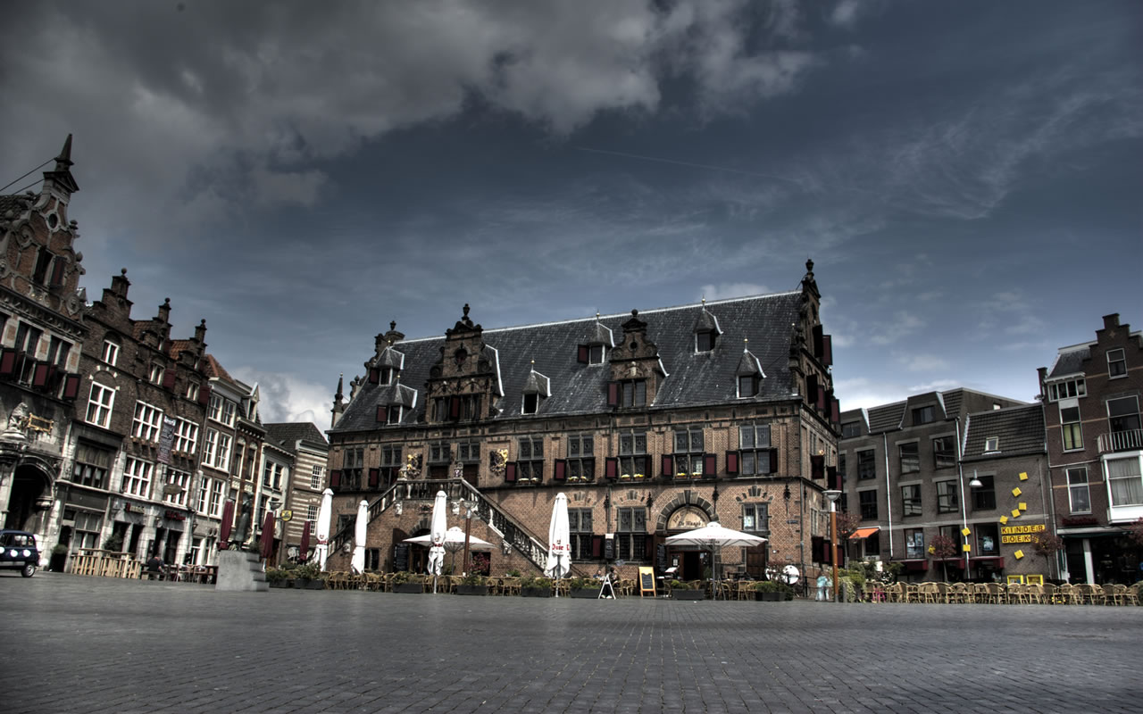

Het Atlas Experiment
Het grootste fototoestel op aarde
45m x 25 m
2500 fysici

Slide 48

Het Atlas Experiment
Het grootste fototoestel op aarde
45m x 25 m
2500 fysici
80 MegaPixel camera 40.000.000 foto’s per seconde

Slide 49
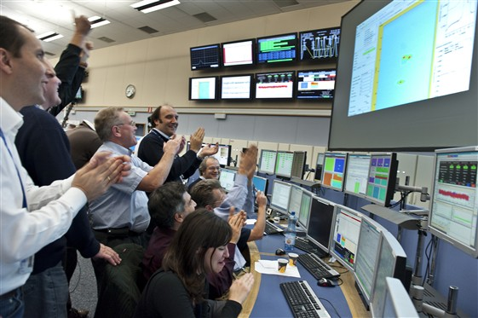
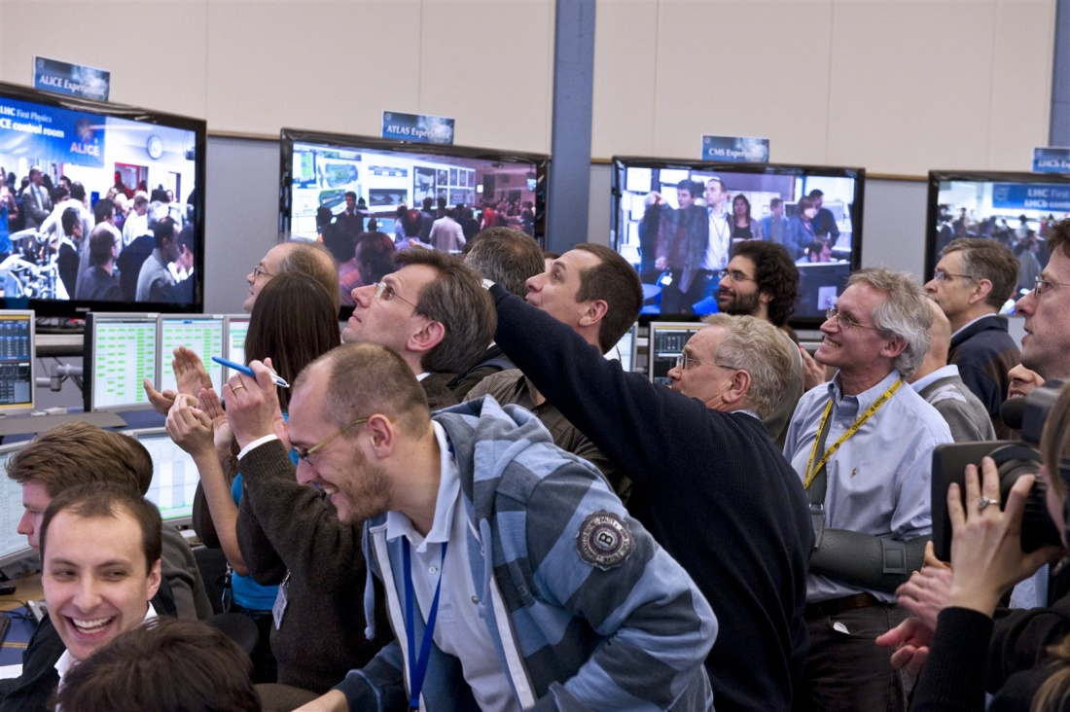
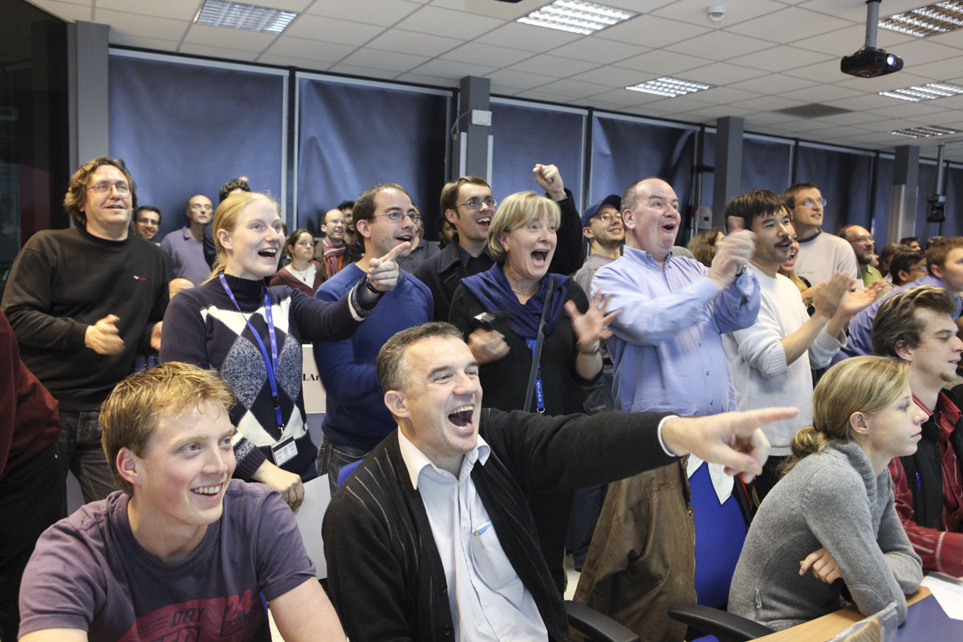

20 November 2009
Notes:
Jos Engelen: Wetenschappelijk directeur CERN. Jos->Nijmegen student.

Slide 50

Botsingen van Deeltjes

Slide 51
Alle mogelijke deeltjes ontstaan
Notes:
Een bekende natuurwet zegt dat in een botsing alle soorten deeltjes die geproduceerd kunnen worden ook daadwerkelijk geproduceerd worden.

Slide 52



Slide 53

Data verzamelen en Theorie testen
Ontdekking
Higgs deeltje!

Slide 54
pp→Higgs→ZZ→μμμμ?
μ
μ
μ
μ
Atlas event

Slide 55
4 July 2012
Bekendmaking Higgs ontdekking
Amsterdam
CERN
CERN
ICHEP (AUS)
Nikhef (NL)
CERN
Sydney

Slide 56

2013 Nobel prijs in Natuurkunde
Francois Englert
Peter Higgs

Slide 57


Slide 58
Hoe nu verder met antimaterie en “3”?
Notes:
Hendrik Brugt Gerhard Casimir. Casimir studied physics under Paul Ehrenfest. Went to Copenhagen under Niels Bohr. Professor in Leiden in 1938. To Philips Natlab in 1942 (co-director). 1948: Casimir Effect. Quantum mechanical attraction between conducting plates. Vacuum polarization of virtual particles.

Slide 59
LHC: Van Atlas naar het LHCb experiment
Notes:
Schematisch overzicht van de LHC versneller van 27 km lengte , 100 m diep onder de grond. In deze tunnel zijn in het verleden al experimenten gedaan (de LEP versneller) en hier is momenteel de LHC in bedrijf. Op vier plekken worden deeltjes met elkaar in botsing gebracht. De experimenten Atlas, CMS, LHCb en Alice.

Slide 60




The LHCb Detector
23 sep 2010 19:49:24
Run 79646 Event 143858637
Vergelijk miljoenen materie en antimaterie deeltjes vervallen…
…en zoek naar verschillen tussen materie en antimaterie!
60

Slide 61


B-deeltjes: verschil tussen materie en antimaterie
B deeltje vervalt naar
een K⁺ en π⁻ deeltje
anti-B deeltje vervalt naar
een K⁻ en π⁺ deeltje
Materie process
Antimaterie process
B⁰ → K⁺ π⁻
B⁰ → K⁻ π⁺
Links en rechts niet even snel!
Gebeurt alleen bij zeldzame vervallen waarbij deeltjes van 3 generaties betrokken zijn.
Precies zoals verwacht volgens het standaardmodel!

Slide 62

B-deeltjes: verschil tussen materie en antimaterie
B deeltje vervalt naar
een K⁺ en π⁻ deeltje
anti-B deeltje vervalt naar
een K⁻ en π⁺ deeltje
Materie process
Antimaterie process
B⁰ → K⁺ π⁻
B⁰ → K⁻ π⁺
De natuurwetten voor materie en antimaterie duidelijk niet 100% spiegel-symmetrisch !

Slide 63

Zijn we nu klaar?

Slide 64
Hoe is antimaterie verdwenen in de Big Bang?
Standaardmodel verklaring niet genoeg!
Quarks
Leptons
50.000001%
49.999999%

Slide 65
Astronomie
Deeltjes-fysica
Huidige status onderzoek:
Met LHC op zoek naar theorie oorsprong elementaire deeltjes in oerknal.
Higgs deeltje en veld
Materie – antimaterie asymmetrie
Bestaat er nog nieuwe deeltjes of natuurkrachten?
Zijn 3 kopieen deeltjes een logische noodzakelijkheid?

Slide 66




Toekomst: “Cirkels en Driehoeken”
Deeltjes-versnellers: natuurkunde van de oerknal…
Dank voor uw aandacht
Gravitatie-detectoren: luisteren naar de oerknal…

Slide 68

Toepassingen

Slide 69




Escher’s impressie over het verschil tussen materie en antimaterie
materie
kleur anti-kleur
antimaterie
links rechts
Notes:
Tot slot wil ik eindigen met dezelfde transparant als waarmee ik begon: een impressie van Escher. Als U linksboven de kleuren zwart en wit verwisseld krijgt U het beeld linksonder. Als U dan dit beeld spiegelt door linke en rechts te verwisselen krijgt U het zelfde beeld weer terug.
Dit kunt U beschouwen als de anti-versie van linksboven. Maar als U nu goed kijkt ziet U dat ze niet helemaal identiek zijn. Blauw: bootje ontbreekt
In Groen staart omhoog/omlaag. De symmetrie is gebroken! Het feit dat een wereld van matere en een wereld van antimaterie er anders zouden uitzien is essentieel voor het onderzoek voor de eerste miljardste seconde in het heelal.

Slide 70

Hoe verdween antimaterie in de Big Bang?
Big Bang
Klein overschot
Domineert
49.999999%
anti-materie
0.000001%
materie
50.000001%
materie
(+99.999999%
straling)
Antimaterie niet het exacte spiegelbeeld van materie!
In de theorie zijn hiervoor drie kopieen van alle deeltjes nodig!

